Slide 1
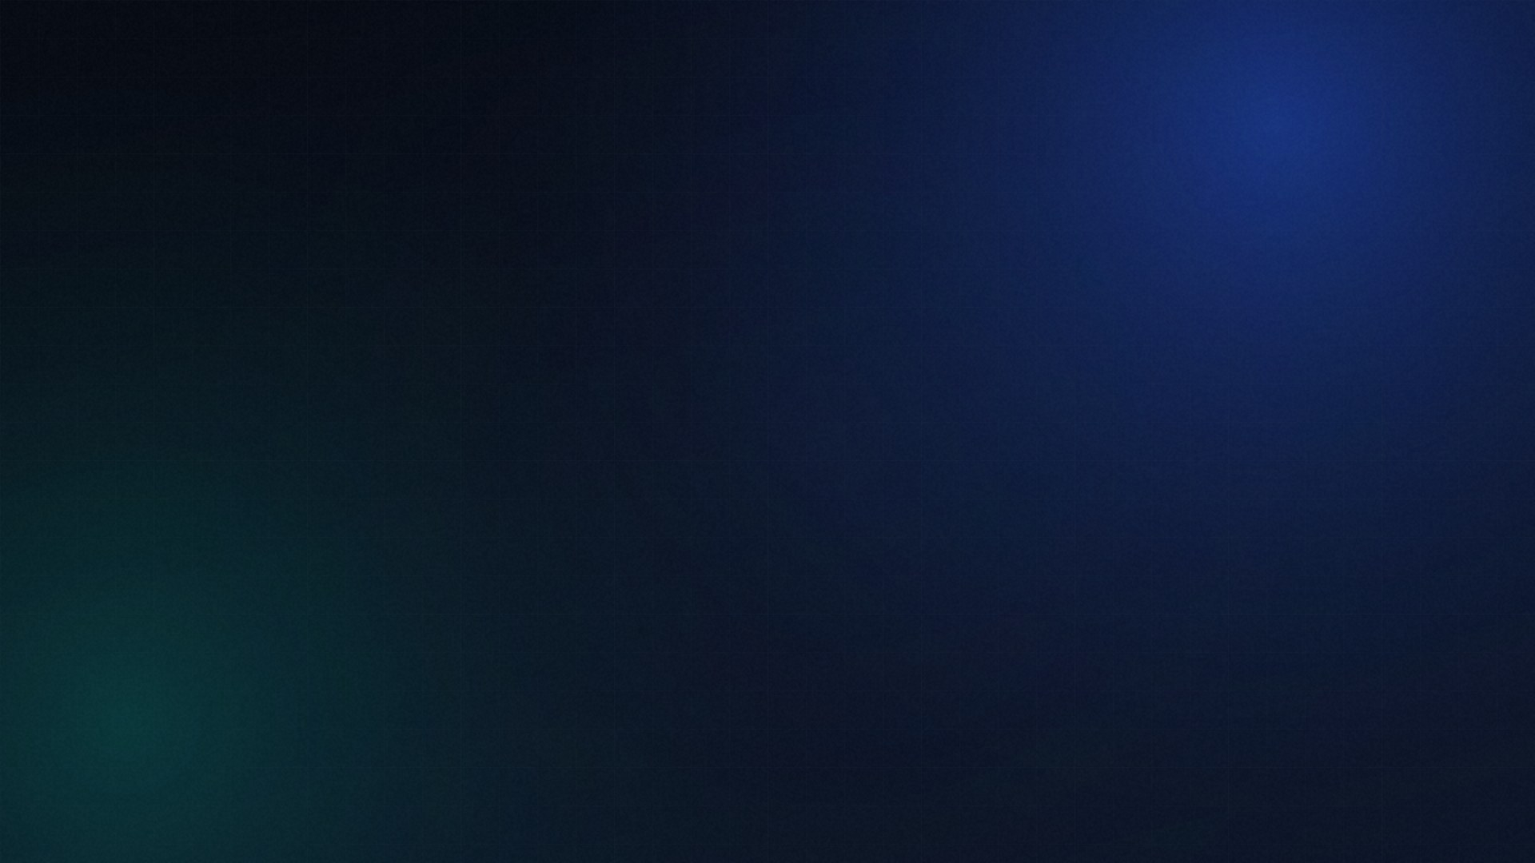
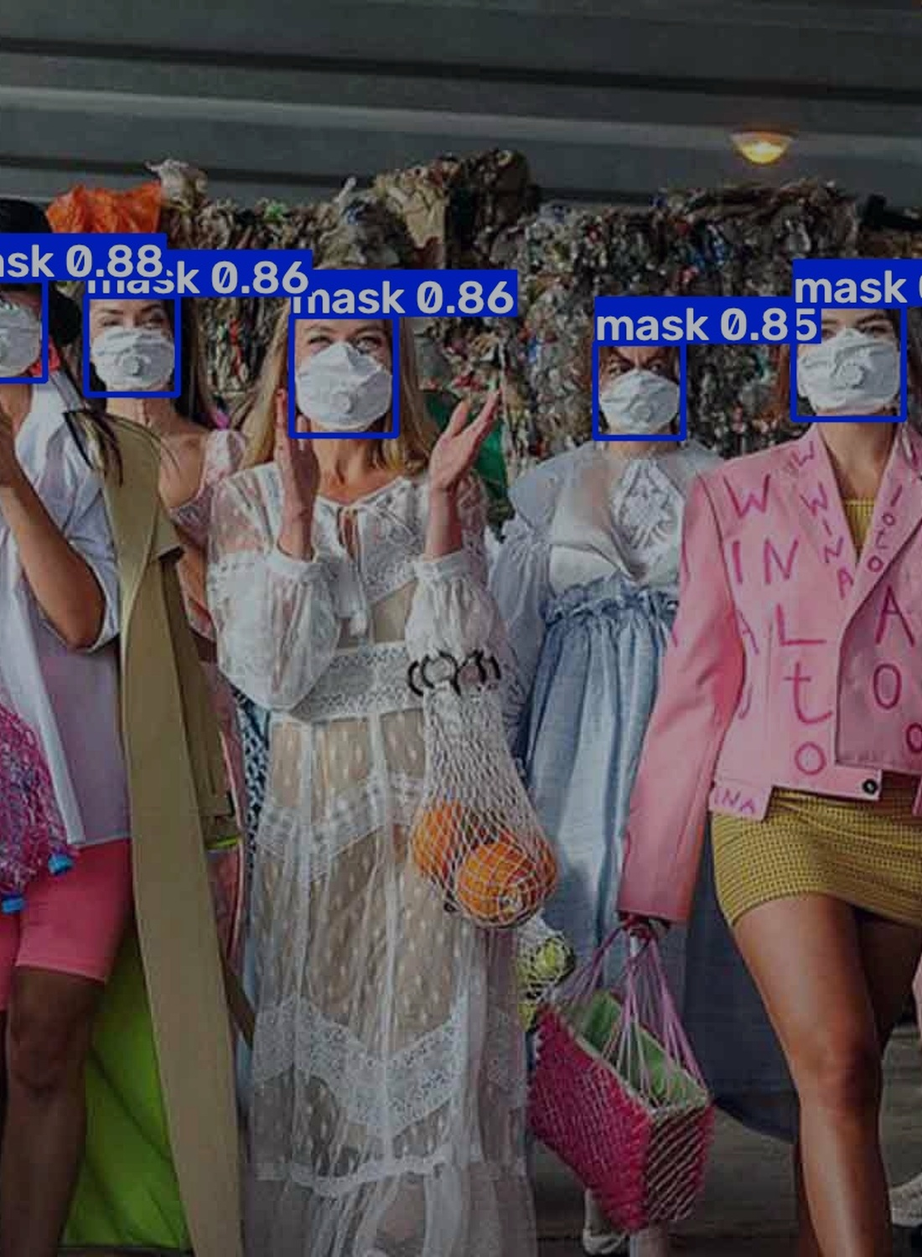

FINAL PROJECT / 2026
● LIVE INFERENCE
CPU / 14.9 FPS
口罩佩戴
检测系统
基于 YOLOv8 的目标检测与部署
YOLOv8n
ONNX Runtime
Streamlit
汇报人 刘淏荣 · 小组成员 姜瑞洋
202411009111 · 人工智能软件开发
2026 年 10 月
mAP@50
0.897
2 classes · mask / no-mask
Notes:
老师好，我是刘淏荣，学号 202411009111。今天汇报基于 YOLOv8 的口罩佩戴检测系统。项目不大，重点是把数据、训练、调参、部署和网页演示这条流程走完，每一步都能拿出来看。

Slide 2
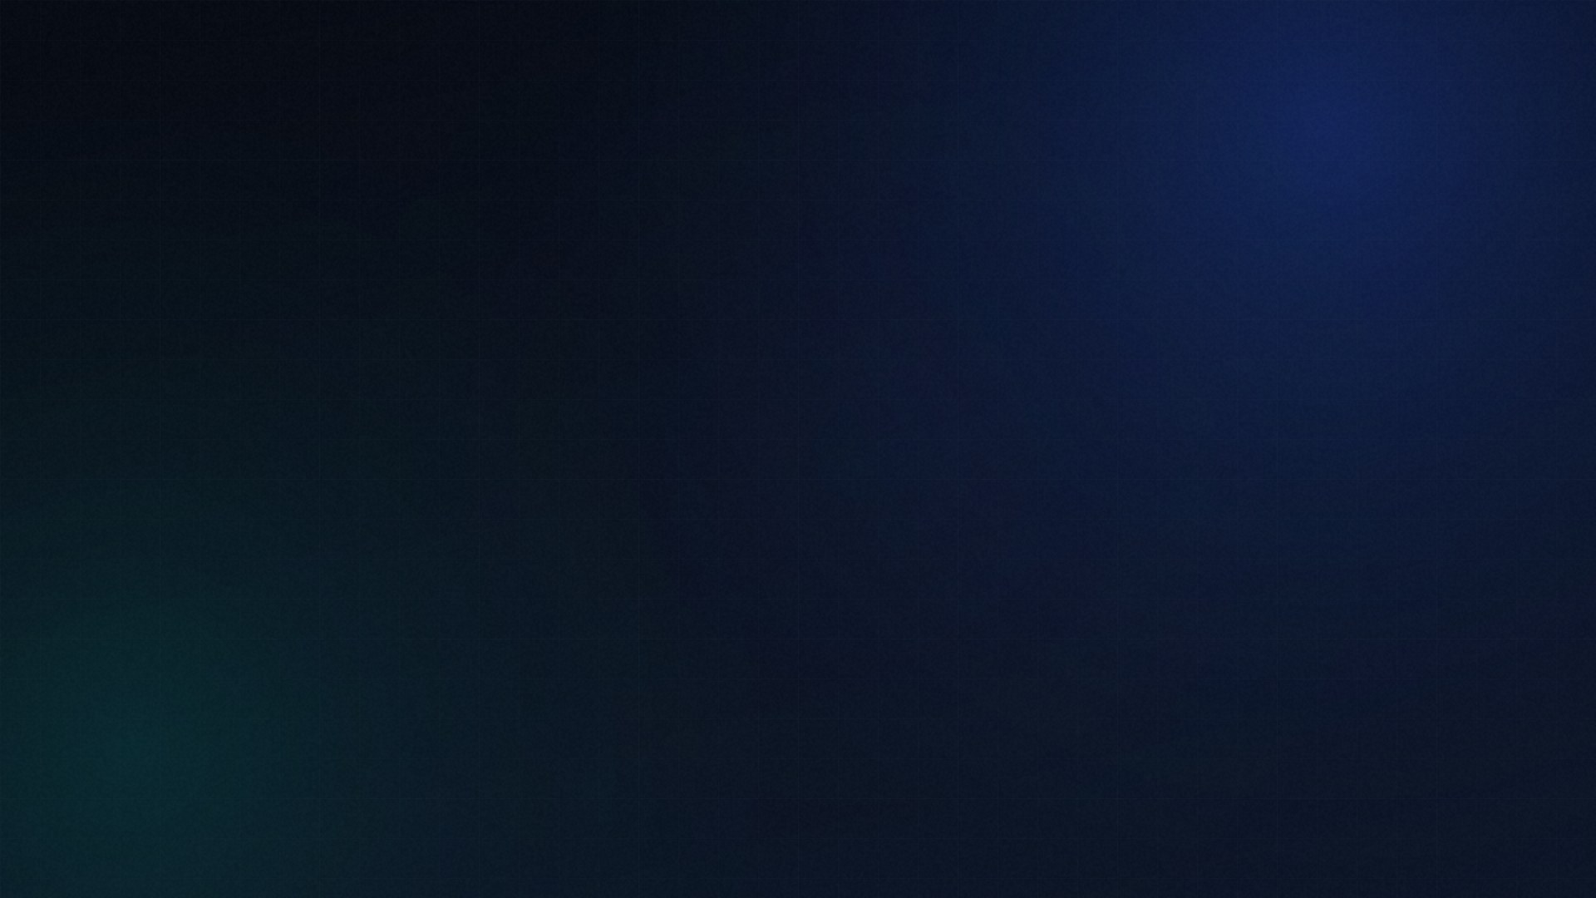
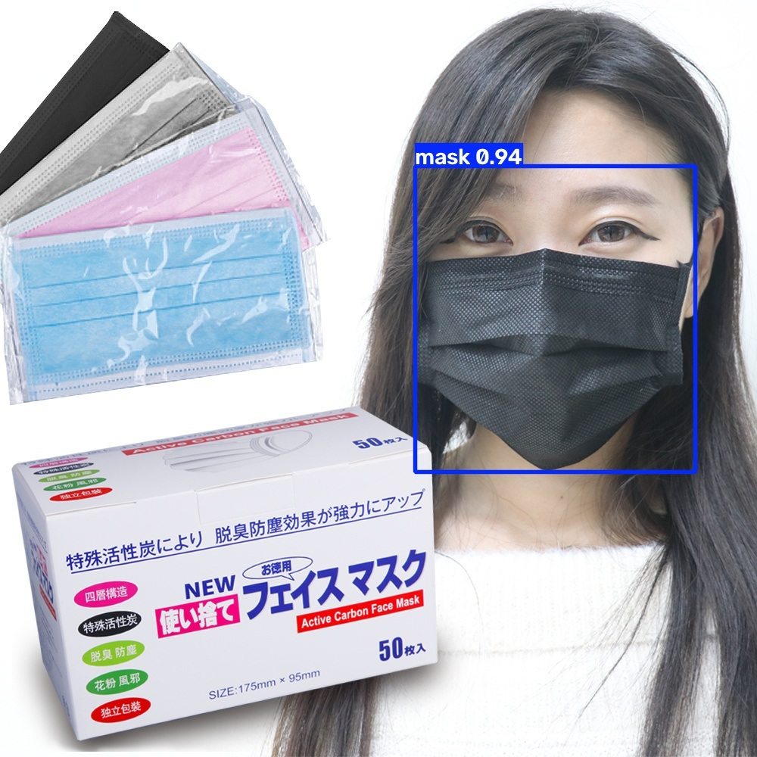
TASK / 01
02 / 18
任务说明：检测每张图中的口罩目标
输入一张图片，输出每个目标的边界框、类别和置信度。
任务定义
INPUT / RGB
f(I) → { (x₁, y₁, x₂, y₂, c, p) }
N 个目标 · 2 个类别 · 一次前向推理
WHERE
WHAT
边界框
类别 + 置信度
(x₁, y₁) 左上角
(x₂, y₂) 右下角
mask / no-mask
p ∈ [0, 1]
难点
多目标
小目标
遮挡 / 侧脸
类别不平衡
评价指标
mAP@50：IoU=0.5 时的平均精度；mAP@50-95：IoU 从 0.5 到 0.95 共 10 档取平均，更严格。
一张图里可能有多个目标，也可能没有目标
刘淏荣 · 姜瑞洋 · 202411009111
YOLOv8 / MASK DETECTION
02
Notes:
为什么不用分类模型？分类只能给整张图一个标签。一张图里可能有好几个人，我需要知道每个人在哪、谁没戴。所以这是目标检测，输出每个目标的框、类别和置信度。难点主要是多目标、小目标、遮挡和类别不平衡。

Slide 3
OVERVIEW / 01
03 / 18
项目流程：数据、训练、调参、部署、网页
数据集 1,356 张，训练 100 轮，调参 3 组，最终部署到 Streamlit。
01
02
03
04
05
数据准备
本地训练
GPU 调参
导出部署
网页演示
step2_dataset/
prepare_dataset.py
›
step3_train/
train.py
›
step4_tuning/
colab_tuning.py
›
step5_deploy/
deploy_and_evaluate.py
›
step6_web_demo/
app.py
图片-标签配对
8:1:1 划分 · data.yaml
COCO 预训练权重
CPU · 100 epochs
T4 · 3 组控制变量
50 epochs / 组
.pt → .onnx
CPU 推理与测速
Streamlit 上传
实时 conf / IoU
images
local mAP@50
tuned mAP@50
CPU throughput
1,356 张
0.893
0.897
14.9 FPS
1084 / 135 / 137
100 epochs · CPU
50 epochs · T4
67 ms / image
项目文件按阶段拆分
7 scripts / 1,000+ lines
固定随机种子 42；所有路径相对项目根目录；每个阶段可单独运行。
刘淏荣 · 姜瑞洋 · 202411009111
YOLOv8 / MASK DETECTION
03
Notes:
项目分五部分：数据准备、本地训练、GPU 调参、导出部署和网页演示。每一部分一个独立脚本，可以单独运行。后面我就按这五步讲，最后给出本地和调整后的指标。

Slide 4
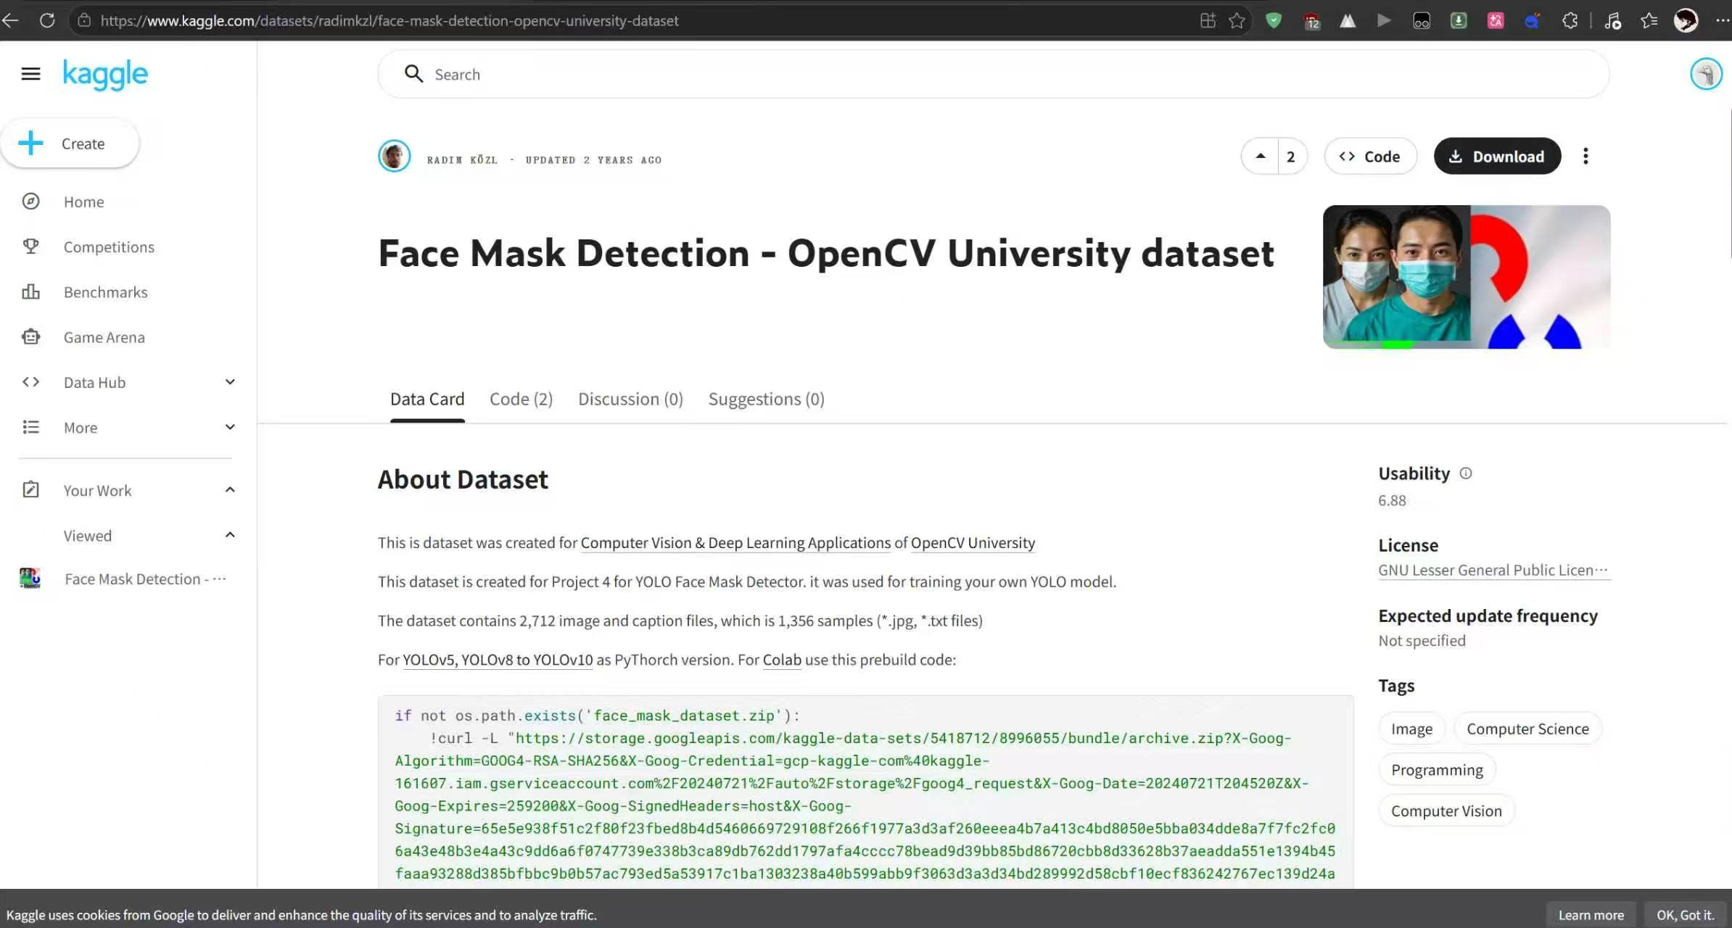
Notes:
数据集来自 Kaggle 的 Face Mask Detection，OpenCV University 版本。页面上能看到一共 2712 个文件、1356 个样本，图片和同名 txt 标签一一对应，许可证是 LGPL。下载后放到 data/archive，下面一页就是用脚本按 8:1:1 划分。

Slide 5
DATA / 02
05 / 18
数据准备：图片与标签配对，按 8:1:1 划分
YOLO 按同名文件配对；固定 seed=42，保证每次划分结果一致。
step2_dataset/prepare_dataset.py
PYTHON
划分结果
1,356
images · Kaggle Face Mask Detection
1
image_files = [f for f in os.listdir(SRC)
2
if f.lower().endswith((".jpg", ".jpeg", ".png"))]
3
80%
10%
10%
4
for img in image_files:
5
base = os.path.splitext(img)[0] # 0.jpg → 0
train 1,084
val 135
test 137
6
label = base + ".txt" # → 0.txt
7
if os.path.exists(join(SRC, label)):
YOLO 标签格式
8
pairs.append((img, label))
cls cx cy w h
9
0 0.512 0.438 0.296 0.407
10
random.seed(42) # 固定划分
11
random.shuffle(pairs)
全部归一化到 0–1；0=mask，1=no-mask
12
n_train = int(len(pairs) * 0.8)
13
train = pairs[:n_train]
固定种子与扩展名过滤
14
val = pairs[n_train:n_train + val_count]
seed=42 让每次划分一致；别忘了 .jpeg，否则统计会少一批图。
刘淏荣 · 姜瑞洋 · 202411009111
YOLOv8 / MASK DETECTION
05
Notes:
任务定下来，第一件事是准备数据。这页代码做三件事：图片和标签按同名配对，固定 seed=42 打乱，再按 8:1:1 切成 1084、135、137 张。右边是 YOLO 标签格式，一行一个目标，前面是类别，后面是中心点和宽高，全部归一化到 0 到 1。

Slide 6
MODEL / 02
06 / 18
YOLOv8n 的结构与迁移学习
Backbone 提取特征，Neck 融合多尺度，Head 输出框和类别；nano 版本用于 CPU 推理。
ONE-STAGE DETECTOR
TRANSFER LEARNING
单阶段检测流程
使用 COCO 预训练权重
COCO 80 类
→
mask / no-mask
INPUT
BACKBONE
NECK
HEAD
OUTPUT
640×640×3
→
C2f × N
→
PAN-FPN
→
Decoupled
→
N × (4+2)
加载后自动把检测头从 80 类改为 2 类。
通用边缘 / 纹理特征
P3 80×80 → 小目标
P4 40×40
P5 20×20 → 大目标
小数据也能快速收敛
3.0 M
8.7 GFLOPs
一次前向输出所有框和类别
训练成本显著下降
参数量
640 输入
n 为最小规格，s / m / l / x 依次增大
model = YOLO("yolov8n.pt")
选择 nano 的主要原因是 CPU 推理速度
Overriding nc=80 → nc=2
刘淏荣 · 姜瑞洋 · 202411009111
YOLOv8 / MASK DETECTION
06
Notes:
数据有了，下一步选模型。YOLOv8n 是单阶段检测，图片进网络后先经过 Backbone 提特征，再由 Neck 把 P3、P4、P5 三个尺度的特征融合起来，最后 Head 输出每个目标的框和类别。3.0M 参数、8.7 GFLOPs，选 n 是因为 CPU 能跑得动。右边是迁移学习，COCO 的 80 类检测头会自动换成 mask 和 no-mask 两类。

Slide 7
TRAINING / 03
07 / 18
训练脚本：主要参数与输出
YOLOv8 已封装训练循环、数据加载和验证；脚本主要设置训练参数。
step3_train/train.py
PYTHON
OVERRIDE nc=80 → nc=2
1
model = YOLO(WEIGHTS) # COCO 预训练权重
data
DATA_YAML
2
唯一数据入口，告诉模型去哪里找图
3
results = model.train(
4
data=DATA_YAML, # 2 类：mask / no-mask
epochs
100
5
epochs=100,
100 轮；best.pt 按验证集表现选
6
batch=16, # CPU 内存的折中
7
imgsz=640, # 统一输入尺寸
batch
16
8
project="runs/detect",
每批 16 张；内存不足就降到 8 / 4
9
name="train",
10
)
imgsz
640
统一缩放；YOLOv8 的默认工作尺寸
本地 CPU（R7 8845HS）
100 epochs
6 h 08 min
≈ 220 s / epoch
输出：best.pt · results.png · confusion_matrix.png
刘淏荣 · 姜瑞洋 · 202411009111
YOLOv8 / MASK DETECTION
07
Notes:
模型定下来，开始训练。脚本主要设置四个参数：data 指向 data.yaml，epochs 是 100 轮，batch 是 16，imgsz 是 640。加载预训练权重时，检测头会自动从 80 类改成 2 类。每轮大约 220 秒，最后输出 best.pt、results.png 和混淆矩阵。

Slide 8
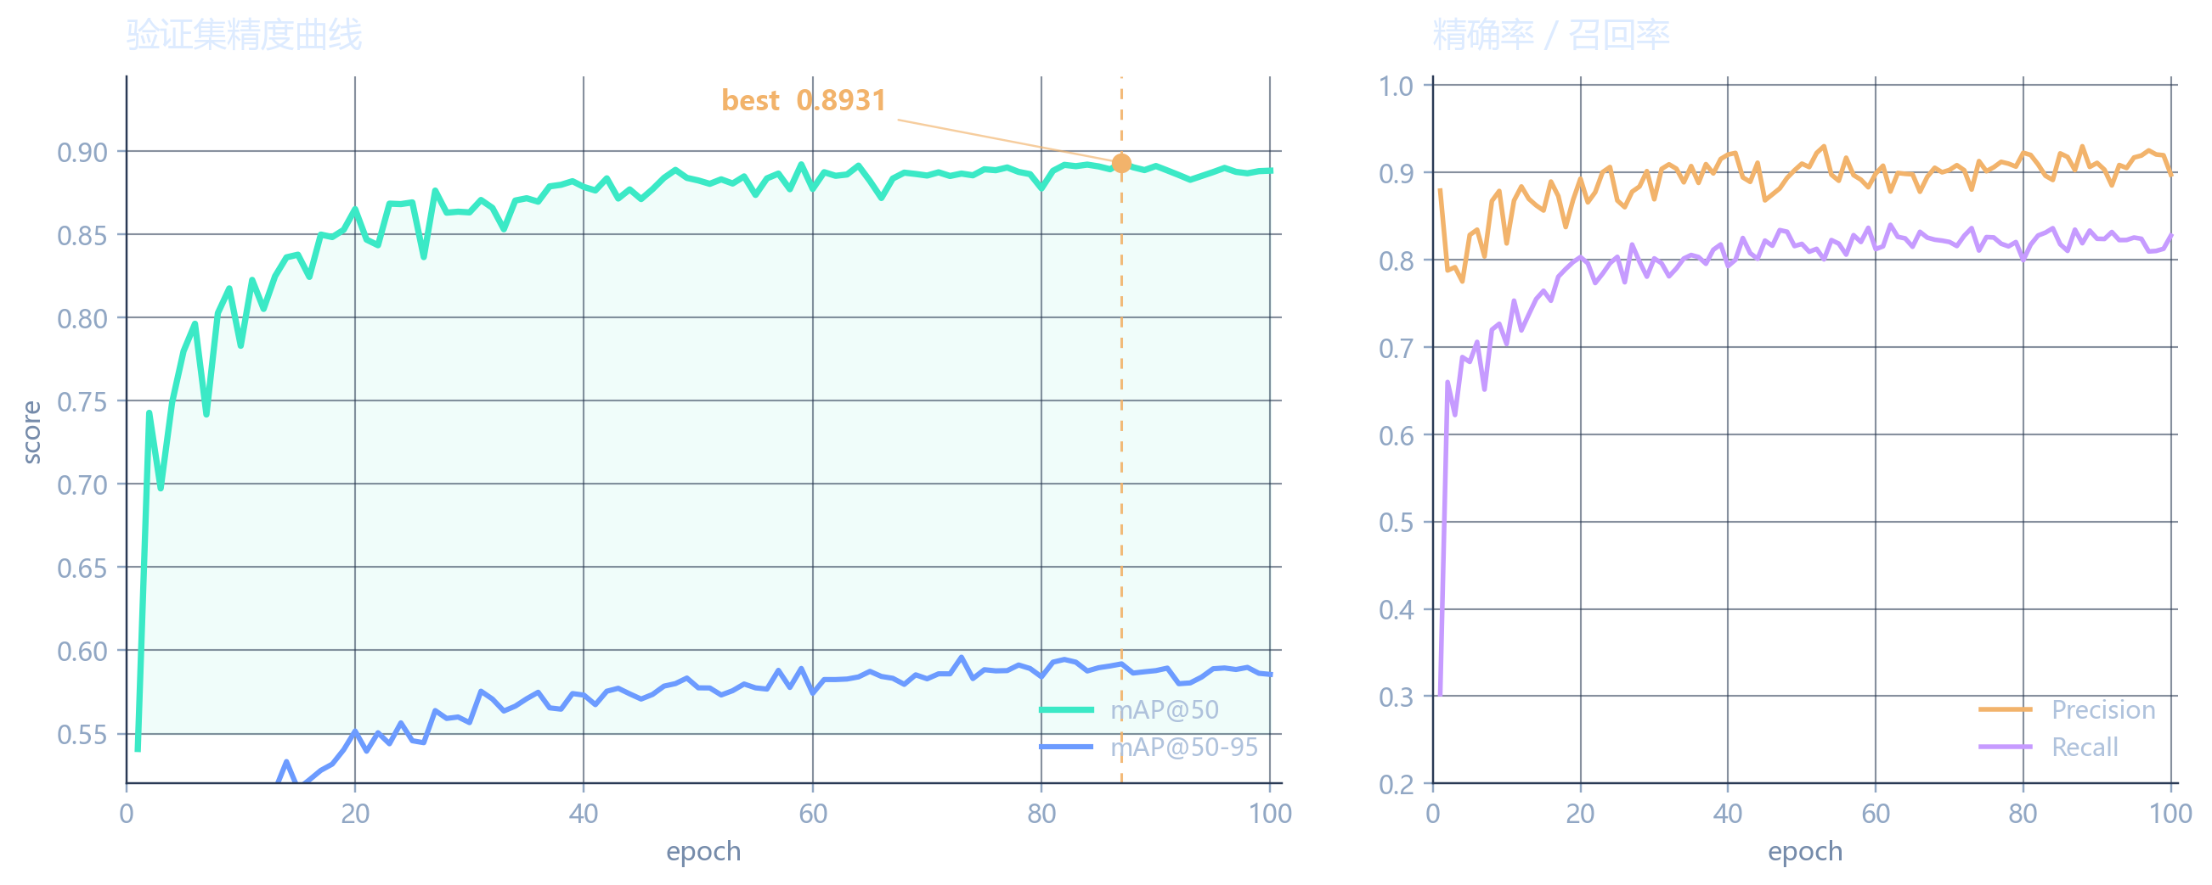
RESULT / 03
08 / 18
训练结果：mAP@50 0.8931，第 87 轮最佳
验证集 mAP 在 50 轮后基本稳定；best.pt 按验证集指标选择。
验证集 / 100 epochs
mAP@50
0.8931
best @ 87
mAP@50-95
0.5959
best @ 73
Precision / Recall
0.903 / 0.834
训练耗时
mAP@50 与 mAP@50-95 同图对比；右侧是 Precision / Recall。
6.14 h
CPU 100 epochs
第 50 轮后 mAP 基本稳定，后 50 轮提升约 1.1 个百分点。
刘淏荣 · 姜瑞洋 · 202411009111
YOLOv8 / MASK DETECTION
08
Notes:
训练完看结果。图里横轴是 epoch：左边绿线是 mAP@50，蓝线是 mAP@50-95；右边是 precision 和 recall。50 轮后曲线基本走平，mAP@50 最高 0.8931 在第 87 轮，mAP@50-95 最高 0.5959 在第 73 轮，所以用 best.pt。下一页我把曲线和 mAP 展开讲。

Slide 9
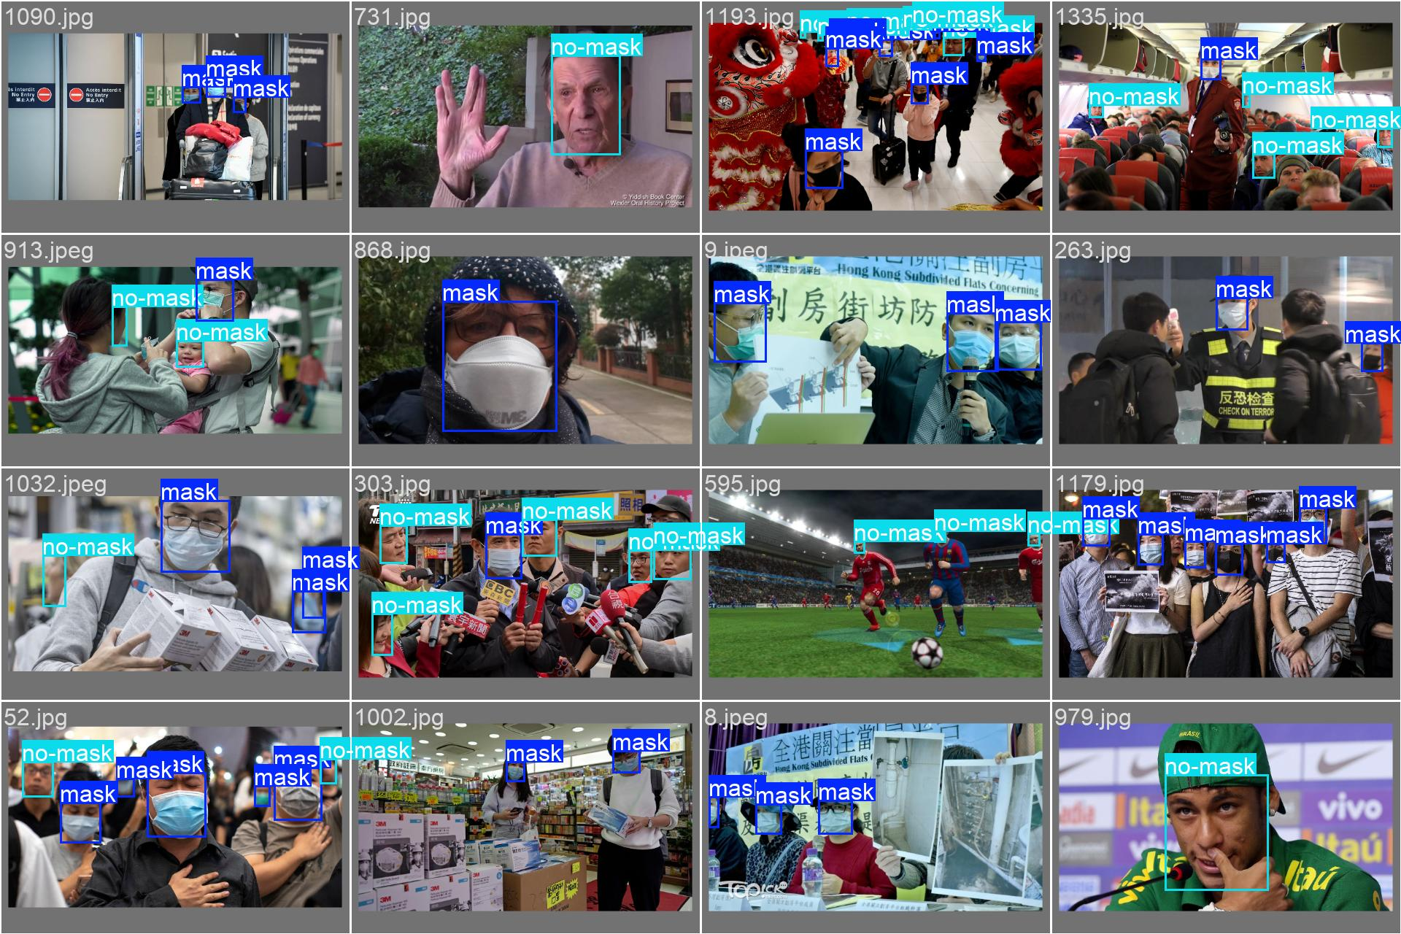
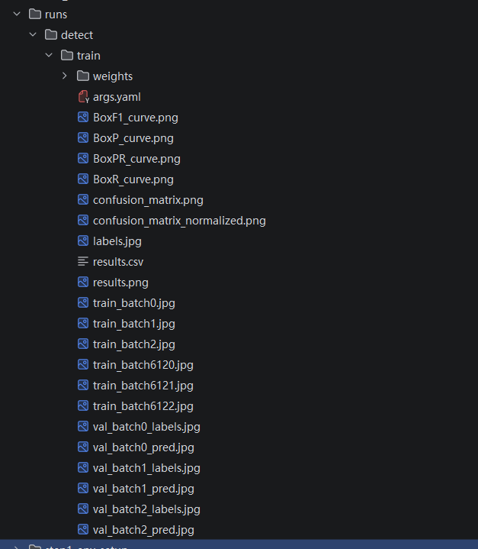
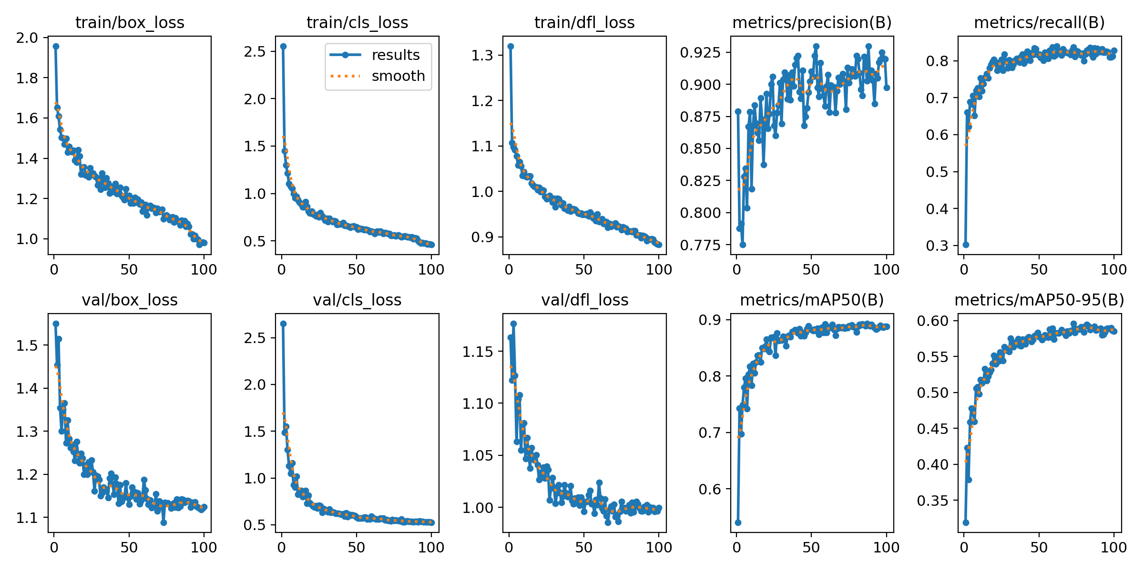
Notes:
这一页有三组图，点击依次切换。第一张是训练曲线：横轴 epoch，上排训练、下排验证；左边三个 loss 应该下降，右边 precision、recall、mAP 应该上升，50 轮以后基本走平。mAP@50 是先把预测框和真实框的 IoU 算出来，IoU 大于 0.5 算正确，再对每个类别算 PR 曲线下的 AP，两个类别取平均；它不依赖固定置信度，适合比较模型和轮次，mAP@50-95 则更严格地看框得准不准。第二张是 16 张测试图的检测结果，正脸近景基本正确，人群密集、侧脸、遮挡会有重复框和漏检。第三张是 PyCharm 里 runs/detect/train 的输出目录，里面有 best.pt、last.pt、results.csv、曲线和混淆矩阵，best.pt 是按验证集 mAP 选的。

Slide 10
TUNING / 04
10 / 18
调参设计：三组控制变量实验
三组实验都在 Colab T4 上训练 50 轮；只改学习率或 Mosaic，其余参数固定。
实验矩阵
3 × 50 epochs · Tesla T4
step4_tuning/colab_tuning.py
PYTHON
实验
学习率
优化器
Mosaic
1
model.train(
01 Baseline
0.01
SGD
开启
基线
2
data=DATA_YAML, # Drive
3
epochs=50, imgsz=640,
4
lr0=0.01, # ← 变量 1
02 lr 10×↓
0.001
SGD
开启
5
optimizer="SGD",
← 只改这里
6
mosaic=1.0, # ← 变量 2
7
device=0,
03 no mosaic
0.01
SGD
关闭
8
project="/content/runs/tuning",
← 只改这里
9
name="exp1_lr001_sgd",
10
)
数据、模型、batch、imgsz 全部固定
Colab 的 /content 会随断线清空 → 数据集放 Google Drive 挂载；结果先复制到 Drive 再下载。
刘淏荣 · 姜瑞洋 · 202411009111
YOLOv8 / MASK DETECTION
10
Notes:
结果出来后做调参。三组都在 T4 上训练 50 轮，只看一个变量：第一组基线，第二组把学习率从 0.01 降到 0.001，第三组关掉 Mosaic。表里三行就是这三组，右边代码就是训练配置。

Slide 11
TUNING RESULT / 04
11 / 18
调参结果：基线 0.8973，三组差距 1.2 个百分点
三组 mAP@50 的极差为 1.20 个百分点，差异不大。
mAP@50 对比
mAP@50，取每个实验的最高值
学习率 10×↓
−1.20 pt
01
Baseline
0.8973
最高
50 轮内收敛不足，属于欠拟合
lr 0.01 · SGD · mosaic 开
02
lr = 0.001
0.8853
−1.20 pt
Mosaic 关闭
只改学习率
−0.74 pt
03
mosaic = off
0.8899
−0.74 pt
场景单一（正脸近照），增强收益有限
只关数据增强
0.880
0.885
0.890
0.895
0.900
三组极差
1.20 pt
从 results.csv 取最佳轮次
best = max(rows, key=lambda r: float(r["metrics/mAP50(B)"]))
继续调参的空间有限
结论：三组差距小于 1.2 个百分点，后续提升应优先考虑数据。
刘淏荣 · 姜瑞洋 · 202411009111
YOLOv8 / MASK DETECTION
11
Notes:
看三组结果。图里横轴是 mAP@50，从 0.880 到 0.900，三个点是三组的最好成绩。基线 0.8973，学习率 0.001 是 0.8853，关掉 Mosaic 是 0.8899，三组只差 1.2 个百分点。下面的代码就是取每个 results.csv 里 mAP 最高的那一行。

Slide 12
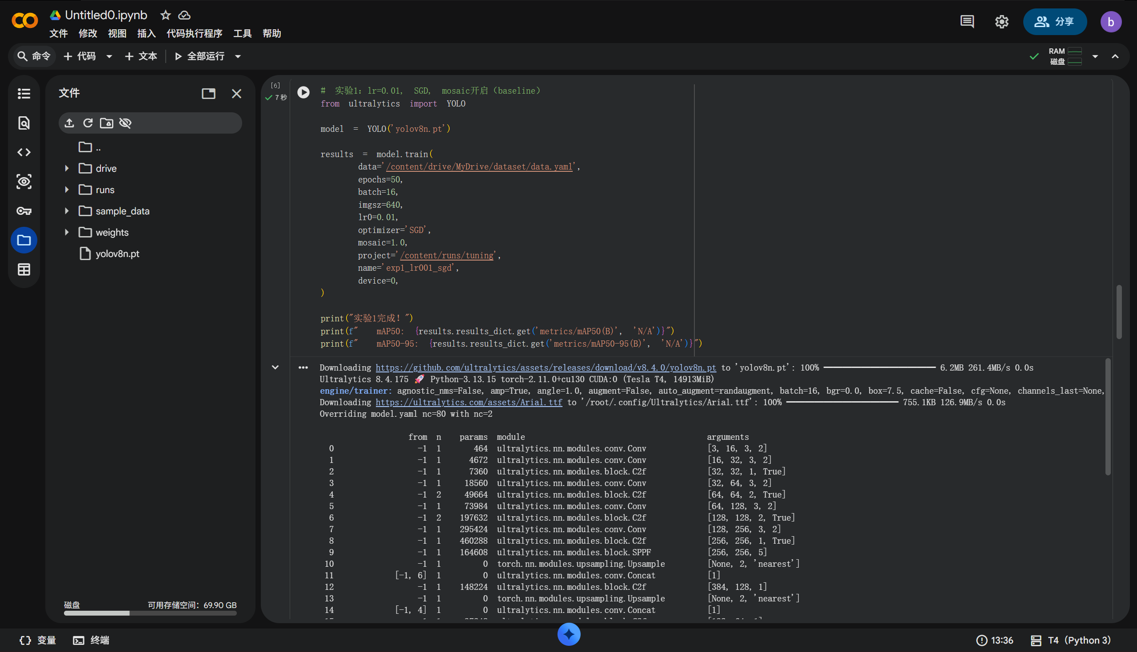
Notes:
调参是在 Google Colab 的 T4 上跑的。截图里是 exp1 的训练代码和日志：data 指向 Drive 里的 data.yaml，50 轮，batch 16，imgsz 640，学习率 0.01，SGD，Mosaic 开启。Colab 的 /content 断线会清空，所以数据集和结果都放 Drive；跑完把 results.csv 和权重下载回本地比较。

Slide 13
EXPORT / 05
13 / 18
模型导出与部署：ONNX 格式与 CPU 测速
ONNX 模型不再依赖 PyTorch；CPU 上 67 ms 一张，适用于静态图片。
step5_deploy/deploy_and_evaluate.py
PYTHON
CPU · R7 8845HS
14.9
67 ms / image
1
from ultralytics import YOLO
FPS
2
5 / 5 测试图检出成功
3
model = YOLO("step4_tuning/best.pt")
4
onnx_path = model.export(
67 ms
5
format="onnx", # 通用推理格式
0
100 ms
6
imgsz=640,
7
)
12.2 MB
14.9 FPS
ONNX 模型体积
静态图片可用
转换链路
best.pt
best.onnx
onnxruntime
边界：不是实时视频
PyTorch
→
ONNX graph
→
CPU / GPU
30 FPS 实时视频需要 33 ms / 帧；67 ms 只够做图片检测。上视频要 GPU、TensorRT 或 INT8 量化。
刘淏荣 · 姜瑞洋 · 202411009111
YOLOv8 / MASK DETECTION
13
Notes:
调参之后把模型导出部署。左边代码把 best.pt 导出成 ONNX，流程是 best.pt 到 best.onnx，再到 onnxruntime。模型 12.2 MB，CPU 上 14.9 FPS、67 毫秒一张，5 张测试图都检测成功。但这个速度还不到实时视频。

Slide 14
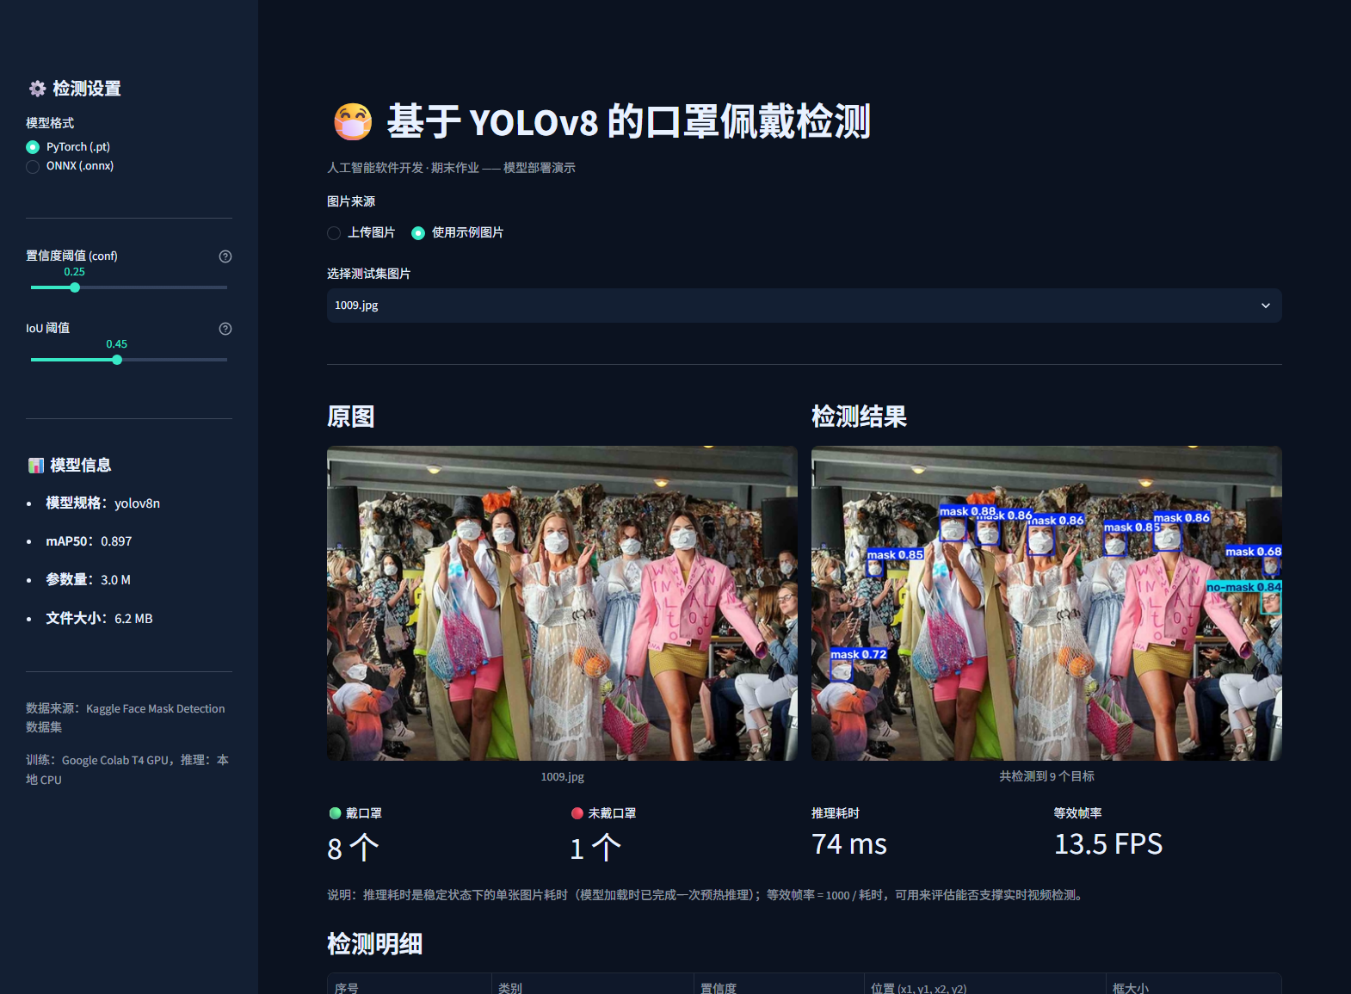
WEB APP / 05
14 / 18
网页演示：Streamlit 推理流程
上传图片后，页面完成模型加载、推理、画框和结果统计。
推理流程
LIVE APP
选图
01
上传图片，或直接选择测试集图片
02
加载模型
cache_resource 缓存模型，并做一次预热
03
执行推理
model(image, conf, iou) 得到检测框
04
展示结果
plot 画框、统计数量、显示检测明细
两个实现细节
1 缓存 + 预热
首次加载约 6 s，之后单张约 80 ms；预热放在缓存函数里，只执行一次。
2 PIL 输入 / BGR→RGB
直接传 PIL 图片；plot 返回 BGR，显示前用 [..., ::-1] 转成 RGB。
一次交互 = 脚本从头重跑一次
启动 streamlit run step6_web_demo/app.py
刘淏荣 · 姜瑞洋 · 202411009111
YOLOv8 / MASK DETECTION
14
Notes:
部署完做网页演示。左边是实际页面，右边是四步流程：选图、加载模型、推理、展示。这里有两个实现细节：模型用 cache_resource 缓存，并在加载时做一次预热，所以冷启动约 6 秒，之后单张约 80 毫秒；输入直接传 PIL，显示前把 plot 的 BGR 转成 RGB。

Slide 15
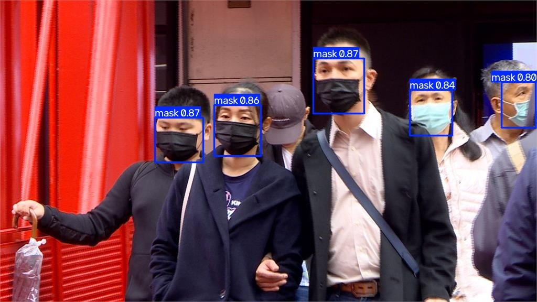
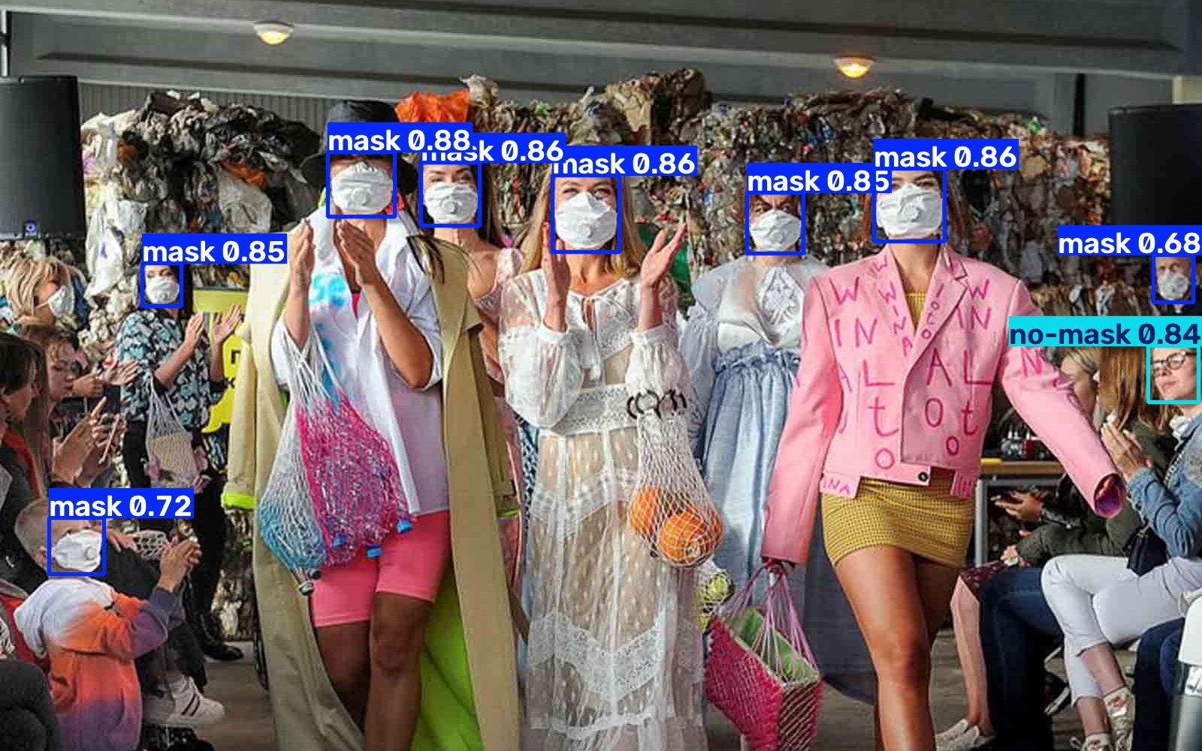
DEMO / 05
15 / 18
检测结果示例
测试集图片未参与训练；框上标注类别和置信度。
街道人群 · 5 个目标全部检出
多人场景 · 8 mask + 1 no-mask
单人近照 · mask 0.94
测试图检出
演示页检测目标
单张推理
等效帧率
5 / 5
9
74 ms
13.5 FPS
演示页支持实时切换置信度 / IoU：调高更严格、误检少；调低更敏感、漏检少。
刘淏荣 · 姜瑞洋 · 202411009111
YOLOv8 / MASK DETECTION
15
Notes:
这是实际检测结果。三张都是测试集图片，训练时没见过。框上标了类别和置信度，页面会统计戴口罩和未戴口罩数量。现场这张图是 8 个戴口罩、1 个没戴，单张 74 毫秒。

Slide 16
SUMMARY / 06
16 / 18
项目总结
完成数据准备、训练、调参、ONNX 导出和 Streamlit 演示。
01
数据与训练
02
调参与评估
03
部署与交付
0.8931
0.8973
74 ms
mAP@50 · 本地 CPU
mAP@50 · T4 50 epochs
Streamlit 单张推理
·
1,356 张图，8:1:1 固定种子划分
·
3 组控制变量实验
·
ONNX 12.2 MB · CPU 14.9 FPS
·
COCO 预训练 + 2 类检测头
·
学习率与 Mosaic 的边际影响
·
缓存 + 预热，6 s → 80 ms
·
100 epochs，6.14 小时跑完
·
结论：优先补充数据
·
可上传图片，也可选测试集
交付物
7
个脚本
3
组实验
1
个 ONNX
1
个网页
11
页报告
打开 run_demo.bat 即可演示
代码、报告和演示页面均已整理。
固定 seed，结果可复现
刘淏荣 · 姜瑞洋 · 202411009111
YOLOv8 / MASK DETECTION
16
Notes:
总结一下：本地 0.893，调参后 0.897，ONNX 12.2 MB，CPU 14.9 FPS，网页单张 74 毫秒。项目完成了数据、训练、调参、导出和网页演示这条完整流程。

Slide 17
NEXT / 06
17 / 18
不足与改进方向
三组调参实验差距很小；后续工作优先补数据，再做量化。
当前不足
改进计划
数据场景单一
01
先补数据
最高性价比
以正脸、近照为主；侧脸、遮挡、暗光样本不足，泛化能力未验证。
收集侧脸、遮挡、暗光、不同口罩类型；做硬例挖掘，再重训一版。
速度还不到实时
02
再压模型
工程优化
CPU 67 ms / 张 ≈ 14.9 FPS；实时 30 FPS 视频还差一截。
尝试 YOLOv8s/m 找精度-速度平衡；INT8 量化把 CPU 推理再压一半。
只做静态图片
03
最后上视频
场景扩展
没有视频流、跟踪、计数去重；网页演示是单图推理。
接 ONNX Runtime GPU / TensorRT，做视频流检测与简单跟踪。
优先补数据，再做 INT8 量化；继续调参的收益有限。
刘淏荣 · 姜瑞洋 · 202411009111
YOLOv8 / MASK DETECTION
17
Notes:
不足有三个：数据场景单一，侧脸、遮挡、暗光样本不够；CPU 速度还不到实时；目前只做静态图片。下一步先补困难样本，再做 INT8 量化，最后考虑视频流。

Slide 18
THANK YOU / Q&A
谢谢聆听
恳请老师批评指正
刘淏荣 · 姜瑞洋
202411009111 · 人工智能软件开发 · 2026 年 10 月
0.897
mAP@50
74 ms
WEB INFERENCE
项目文件与演示页面已整理完毕。
Notes:
我的汇报到这里。谢谢老师，请老师批评指正。

